Slide 1
WORK REPORT
DrawShot项目总结汇报

Slide 2
行业PPT模板http://www.1ppt.com/hangye/
01
项目分析及内容概述
CONTENTS
02
项目分工及进展情况
目录
03
总结项目开发的经验
04
项目的未来工作计划

Slide 3
LOGO HERE
Part 01
项目分析及内容概述

Slide 4
项目分析及内容概述
1
1.需求分析
2
2.可行性分析
3
3.项目内容分析
4
4.项目分工实现

Slide 5
需求分析和可行性研究
成果
在日常工作和学习中，屏幕截图是一种常用的工具，特别是在互联网和社交通讯中，快速、准确地捕捉和分享屏幕内容对于用户来说非常重要。
标题
01
屏幕截图功能
03
图片绘画功能
软件能够分功能选择对自定义矩形区域、全屏截图、活动窗口截图、长截图、自定义形状截图等，
软件可以对截取到的图片进行编辑，如标注、添加文本、模糊图片、改变图片的感光度，白平衡等操作。也可以打开一张图片进行美化编辑。
02
图片保存分享功能
04
对屏幕的录屏功能
对截取的图片或编辑后的图片进行保存到默认路径或另存为用户设定的路径和图片名以及图片的保存类型。还有将图片分享给好友。
对屏幕进行视频录制

Slide 6
LOGO HERE
Part 02
项目分工及进展情况

Slide 7
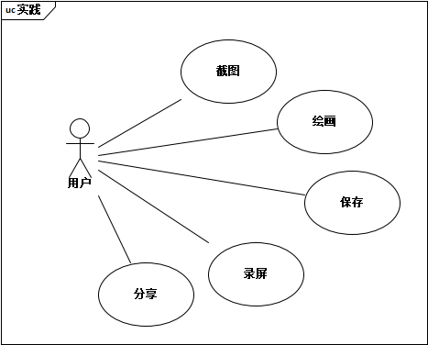
项目分工及进展情况
项目内容以及分工实现
—
黄睿娴
实现绘画模块相关操作
抽象得到的用例图
万鹿宽
实现截图模块相关操作
李成杨
对软件主界面和图片编辑界面的设计布局和其他Ui界面相关工作，实现图片分享功能、自定义区域录屏功能

Slide 8
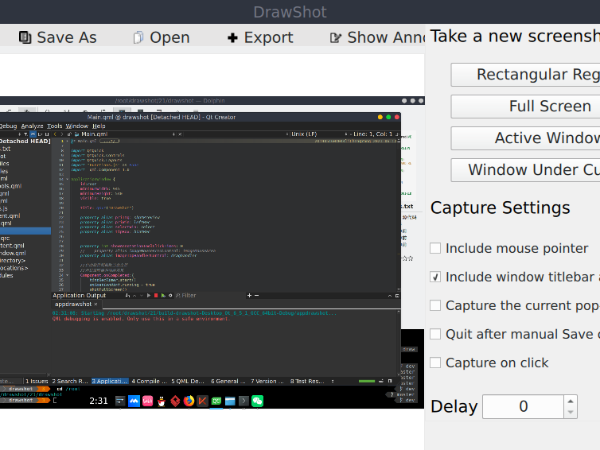
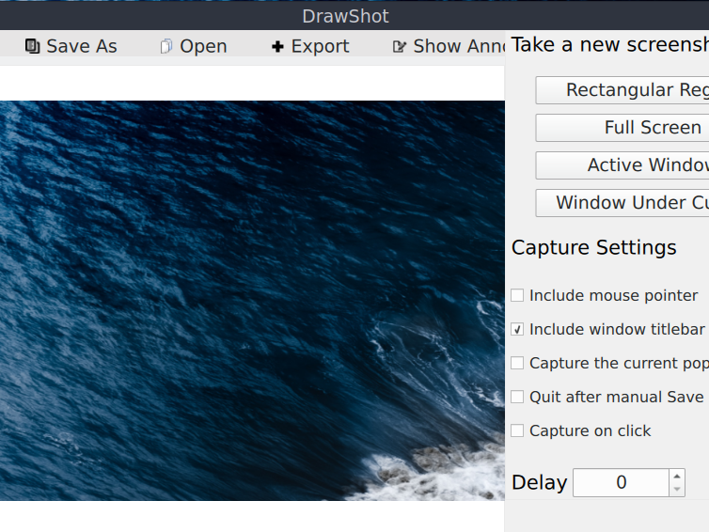
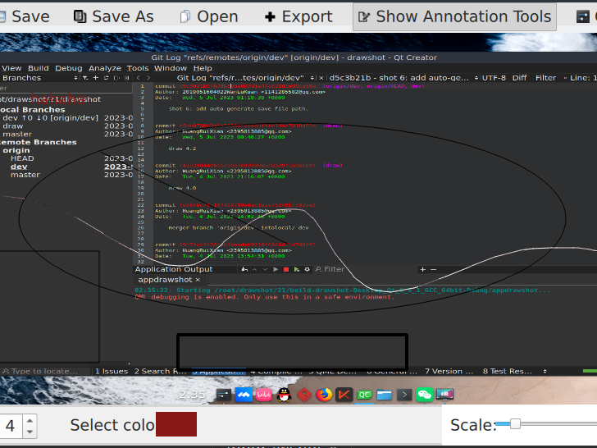
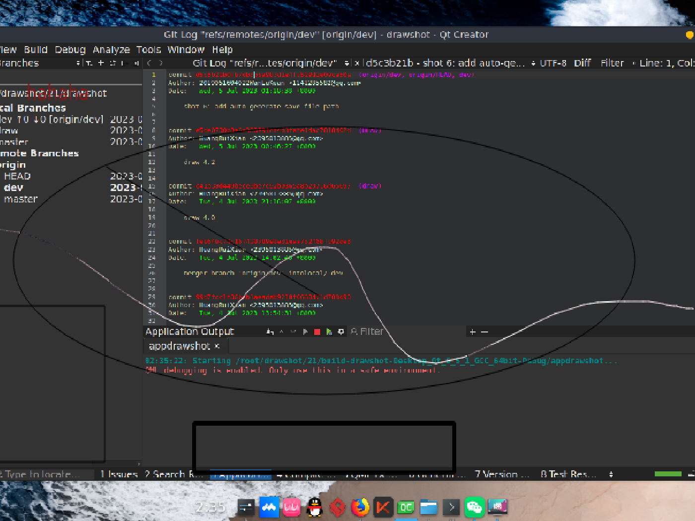
项目完成情况展示

Slide 9
LOGO HERE
Part 03
总结项目开发的经验

Slide 10

总结项目开发的经验
项目分析
定好开发的功能，以及具体实现方法，在正式编写代码前要考虑改方法的可行性，切忌不要编写一半后更换方法。要学会正确的找bug方法，不然很可能一个bug找很久都解决不了。
代码编写
编写代码思考解决问题方法的时候不要心急，面对没学过的知识，没用过的方法函数要有耐心的去试，去使用，在这个过程中真正了解该方法函数的意义。
团队合作
团队开发注释是非常重要的，写注释会影响团队开发的进度、影响成员之间沟通交流，不好的注释会导致项目开发缓慢。同样团队之间的有效的沟通交流也是很重要的，最好是有耐心，并且每天任务完成时进行板块之间的交流，一起讨论出现但未能解决问题的解决方法，模块的方向等。

Slide 11
LOGO HERE
Part 04
项目的未来工作计划

Slide 12
项目进展情况
截图
项目的基本功能已经实现完毕，还有一些更高级的功能等待实现
实现自定义区域的截图以及长截图
绘图
解决文本绘画多次运行会出现bug和保存的图片不清晰的问题
能够在原有绘图操作基础上新增调节图片明暗度的操作、绘画操作的redo操作
截屏
90%
绘图
90%
Ui界面
Ui界面
90%
UI界面可以实现各种语言的切换
录屏
90%
录屏：
解决录屏不清晰的问题

Slide 13
WORK REPORT
感谢您的耐心观看
汇报结束

